Slide 1


模拟题作文详解
---------八省联考（1）

Slide 2
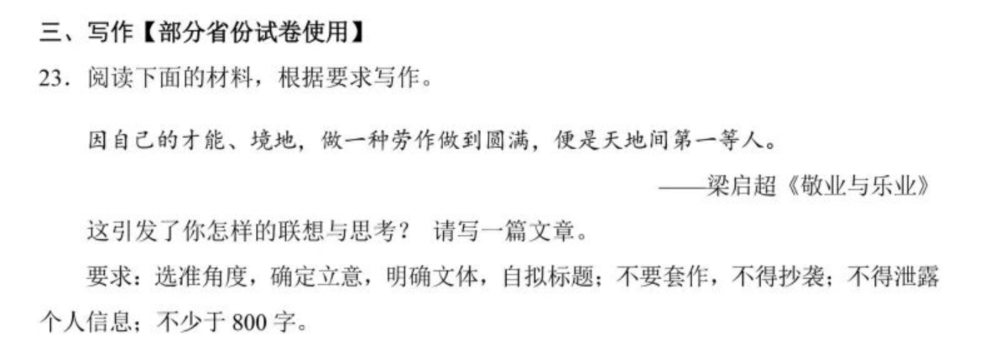
过程专注（“一种”）与结果极致（“圆满”）
个体条件差异的客观性
过程专注（“一种”）与结果极致（“圆满”）
不要忽略这里的标题，这里相当于告诉你主题

Slide 3
审题陷阱
片面化理解：仅谈"敬业"忽略"才能与境地"的适配性（如盲目鼓吹"坚持到底"而忽视自我认知）
偷换概念：将"圆满"等同于世俗成功（需强调精神境界的完满性，如敦煌壁画修复者的无名坚守）
窄化"劳作"：局限于体力劳动（应包含科研、艺术等创造性工作，如樊锦诗守护莫高窟的智性劳动）

Slide 4
作文大纲
开头（比喻式+驳论）：极致专业是构筑文明高度的基石
分论点1：专业深耕突破认知边界【个人】
分论点2：极致追求锻造文明韧性【文明】（这里你想写其他的也可以）
思辨段（反向推理+假设论证）：异化风险//平衡之道
文采段（排比+象征）
结尾（历史呼应+现实关照）

Slide 6
《以匠心致寰宇 于方寸见乾坤》
开头（比喻式+驳论）
1.自然隐喻：蝴蝶采蜜、珊瑚筑礁→专注成就生命之美
2.社会现象驳论：
o当代追捧“斜杠青年”，质疑匠人精神“迂腐”
o反向论证：文明史实证明专业深耕的价值（金字塔建造者、敦煌画工）
蝴蝶振翅于雨林，穷尽毕生精研采蜜之道；珊瑚虫固守方寸礁石，以钙质骨骼构筑海底长城。自然界启示我们：生命的壮美常在专注中绽放。然当今社会，“斜杠青年”“跨界精英”备受追捧，有人讥讽匠人精神是“迂腐的坚守”。但若细观人类文明史便会发现：恰是那些将生命注入特定领域者，用极致专业构筑起文明的参天巨树。

Slide 7
专业深耕是个体突破认知边界的必由之路 《庄子》中“庖丁解牛”的寓言，揭示“臣之所好者道也，进乎技矣”的真理。当解牛成为探究规律的媒介，重复劳作便升华为哲学思考。敦煌壁画修复师李云鹤，六十年修复四千平米壁画，在毫厘之间与古人对话，终从工匠蜕变为美术史学家。这印证了维特根斯坦的洞见：“语言的界限即世界的界限”，而专业领域的深耕恰是突破认知边界的凿壁之斧。正如青铜器上的饕餮纹，唯有经年累月的凝视，方能读懂其中凝固的文明密码。
分论点1观点：重复劳作可升华为哲学思考【个人】
专业领域是凿破认知壁垒的利刃
极致追求塑造着文明的韧性基因 永乐大钟的铸造者们首创“地坑陶范法”，在失败率极高的工艺中，用43820次精准浇注成就声传百里的佛钟。这种近乎偏执的追求，实则是文明存续的生存智慧：当威尼斯工匠将玻璃吹制精度控制在0.01毫米，当瑞士制表师为擒纵轮打磨出镜面光泽，他们都在为人类文明锻造“反脆弱性”。正如《考工记》所言：“知者创物，巧者述之守之”，极致专业者既是传统的守护者，更是文明基因的优化者。
分论点2观点：极致工艺是文明存续的生存智慧【文明】
匠人精神优化文明基因

Slide 8
然而，若将专业追求推向极端，也可能陷入“洞穴囚徒”的困境。中世纪抄经僧侣因过度专注文字而遗忘经义，近代福特制流水线将工人异化为机械附庸。这警示我们：真正的圆满不应是偏执的独舞，而需置于时代经纬中校准。袁隆平院士的稻田哲学极具启示：他既追求单株稻穗的极致产量，更关注粮食安全的的社会全景。恰如北斗卫星系统中的每个铷原子钟，既保持自身千万年误差的精准，又与整个导航系统保持谐振。
思辨段解析
1. 异化风险：
o中世纪抄经僧迷失经义→专业沦为机械重复
o福特制流水线导致人的工具化
2.平衡之道：
o袁隆平“单株产量+粮食安全”的双重视角
o北斗铷原子钟“个体精准+系统谐振”的隐喻
那些在故宫修文物的匠人，指尖沉淀着唐宋的月光；在实验室观测粒子的科学家，瞳孔中闪烁着宇宙的星芒；在田间记录作物生长的农学家，掌纹里生长着大地的年轮。他们用不同的方式诠释着同一种真理：生命的意义不在占据多少空间，而在将灵魂注入某个维度。当敦煌的飞天遇见 SpaceX 的火箭，当青铜爵碰撞量子计算机，人类文明正是在这种纵深与广度的交响中走向壮丽。
文采段

Slide 9
站在智能时代的门槛，我们比任何时候都更需要专业精神。当算法试图解构所有领域，唯有深入事物“毛细血管”的认知，才能抵御浅薄化的浪潮。青年当以“十年画一竹”的定力夯实专业根基，更要以“家国入毫芒”的胸怀打开认知维度。因为真正的“天地间第一等人”，既是某个领域的巅峰舞者，更是文明星空的仰望者——他们用专业之钻开凿个体生命的深度，又以人文情怀拓宽文明河流的宽度，终在方寸之间见得天地浩荡。
结尾段，该抄抄该背背，我写不出来的。用deepseek写的

